Slide 1
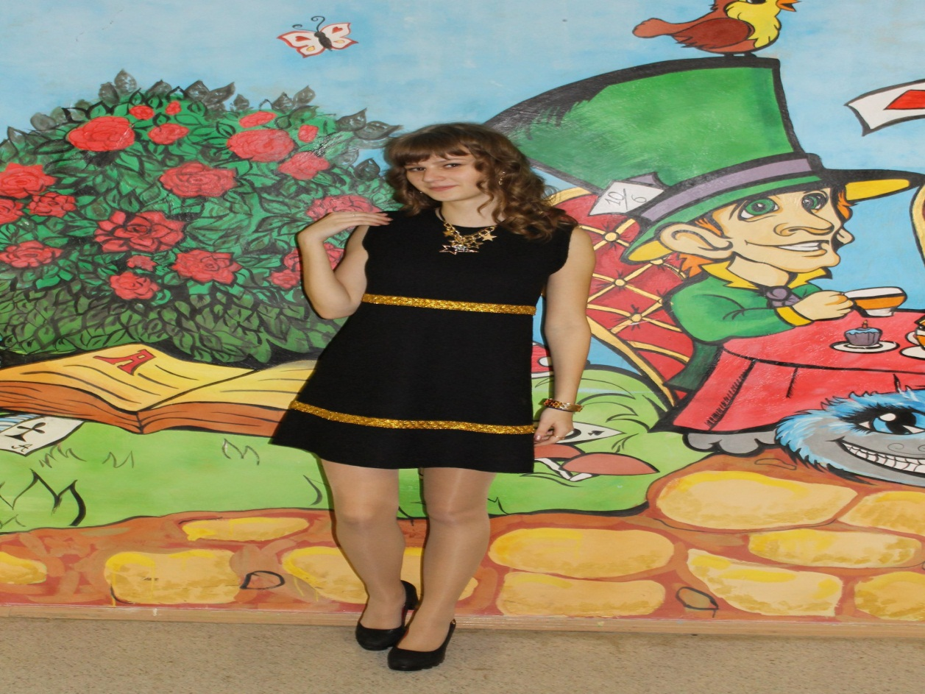
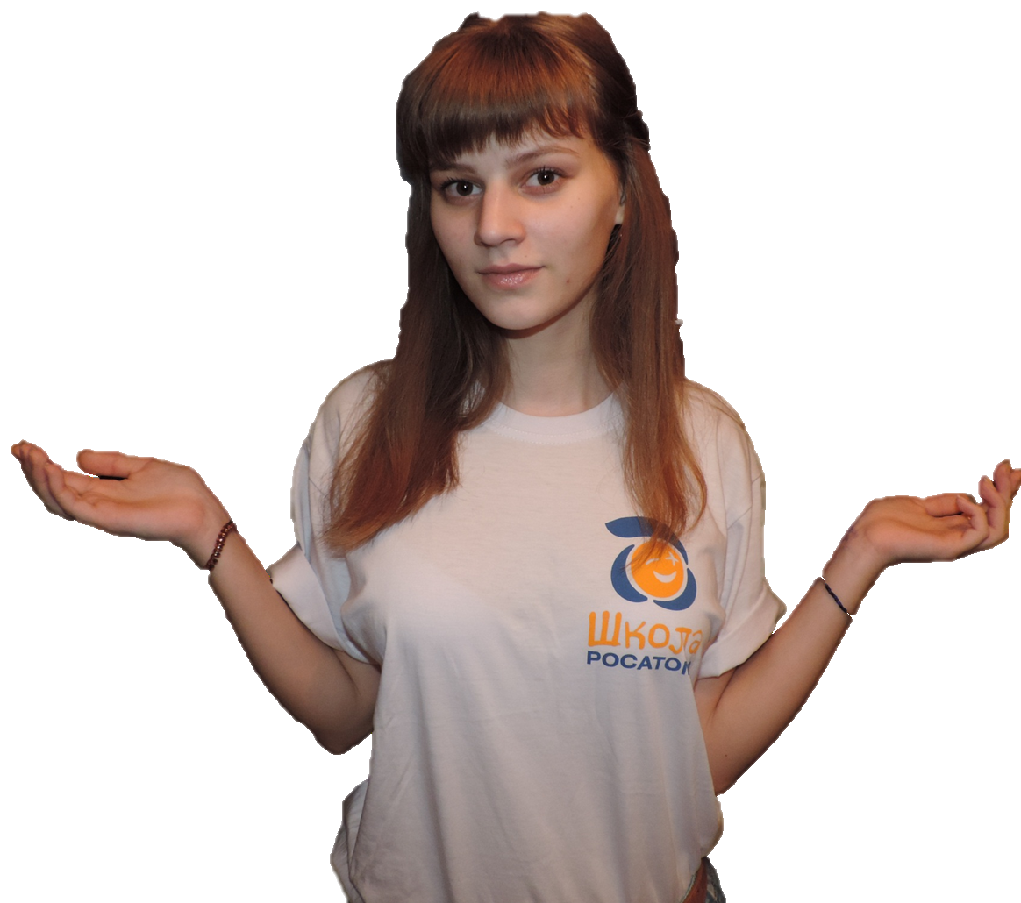
Всем-всем привет!
Мои достижения
Я и «Школа Росатома»
Я –
Судакова
Александра
Валерьевна
Родилась 6 декабря 2000 года
Обучающаяся МБОУ ДОД «ДДТ»
«Компьютерный клуб»
Мои увлечения
«АтомСфера»
Нажимайте на гиперссылки, находящиеся на радуге, и переходите на следующий слайд
Чтобы закончить наше знакомство, перейдите по этой гиперссылке

Slide 2
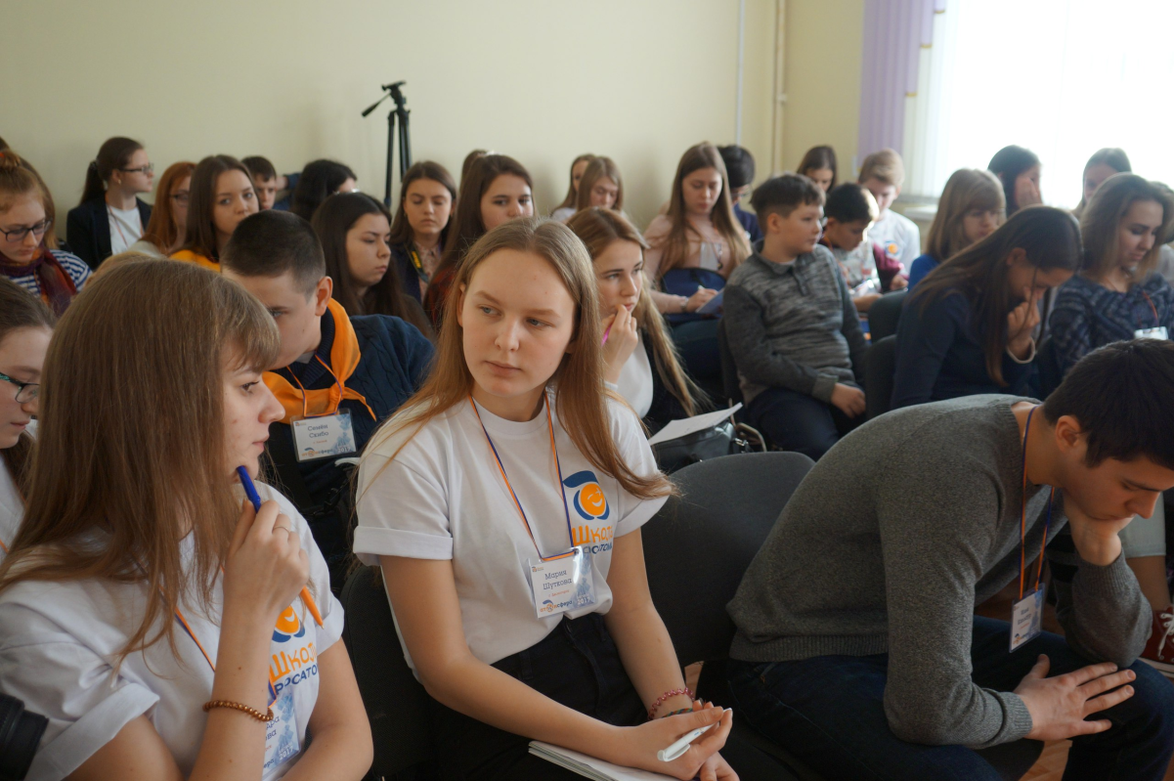
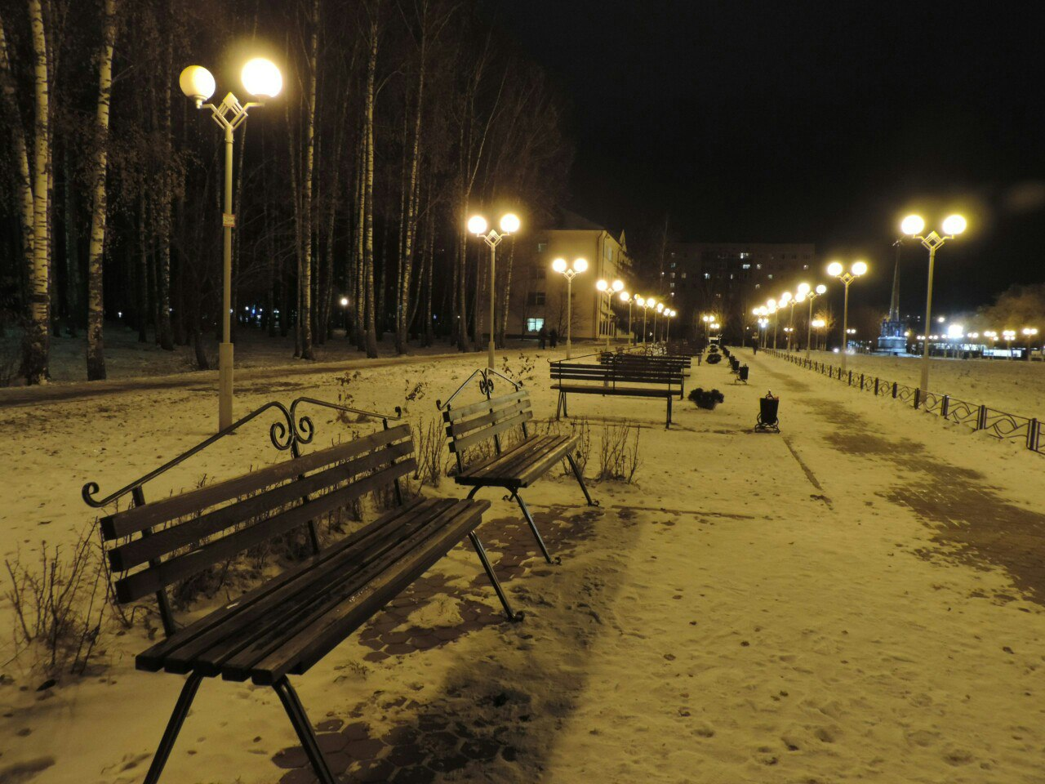
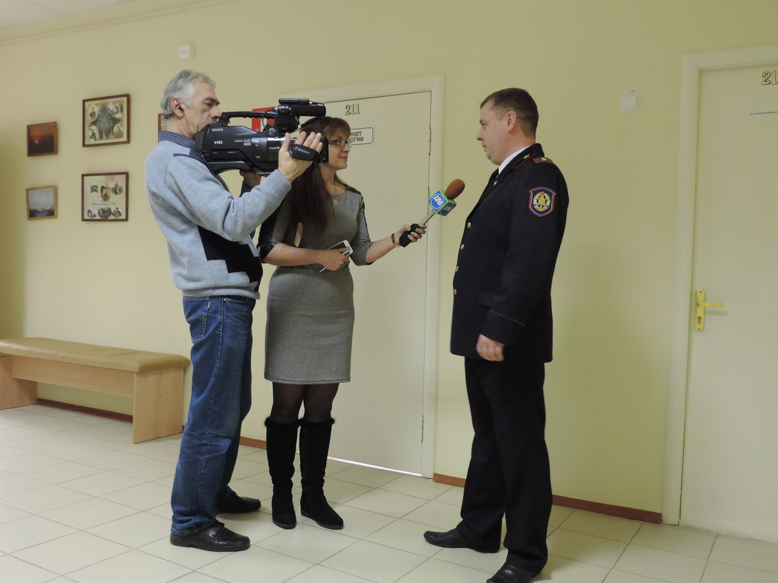
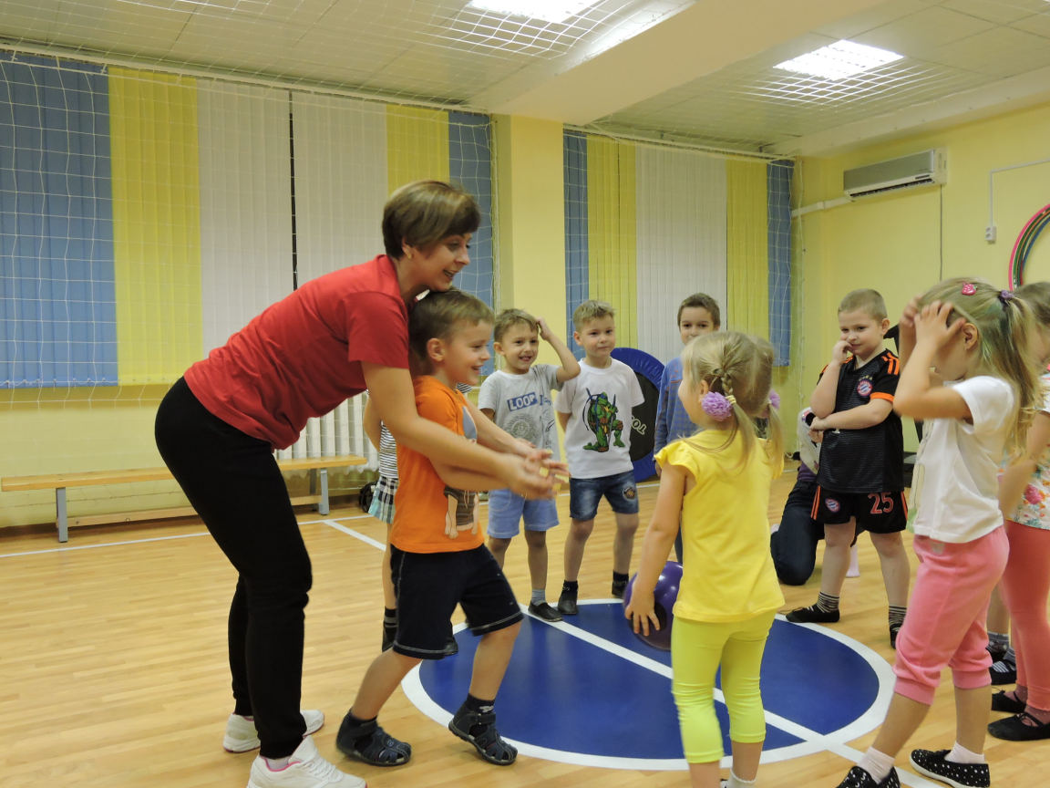
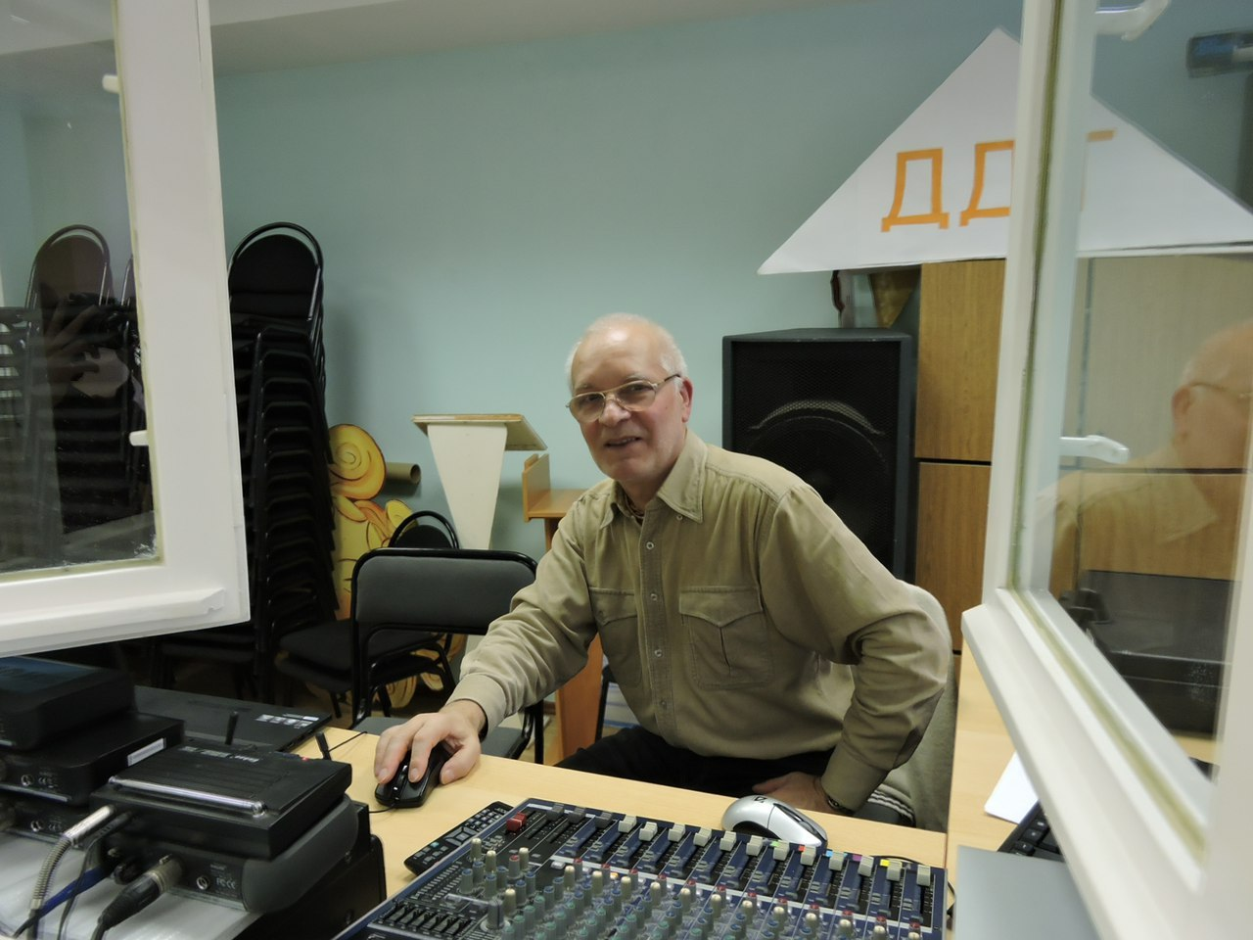
«АтомСфера»
Очный этап проходил в городе Лесном Свердловской области.
На очном этапе оценивалась работа на мастер-классах и в команде. А также в конце первого и второго дня нам было дано задание: написать 3(5) главных событий этого дня. Ссылка на конечный продукт: 1-ый день, 2-ой день
Этот конкурс подарил мне море положительных эмоций, ярких воспоминаний, новых друзей и, конечно же, новых знаний в сфере журналистики. Я победила в номинации «Открытие «АтомСферы».
В этом году я участвовала в конкурс-фестивале «АтомСфера».
Заочный этап конкурса состоял из пяти этапов:
Фотокросс «Мой взгляд»
Новостной кросс «Короткой строкой»
Опрос в социальной сети «24 часа
Мини-эссе «Мне не даёт покоя…»
Видео-интервью «Есть вопрос!»
Чтобы вернуться на «маршрутный лист» нашего знакомства, перейдите по этой гиперссылке
Репортажное фото
Портретное фото “Человек в профессии”
Социальное фото
Фото пейзажа "Мой город особенный"
https://youtu.be/E2uL-4j1Je8

Slide 3
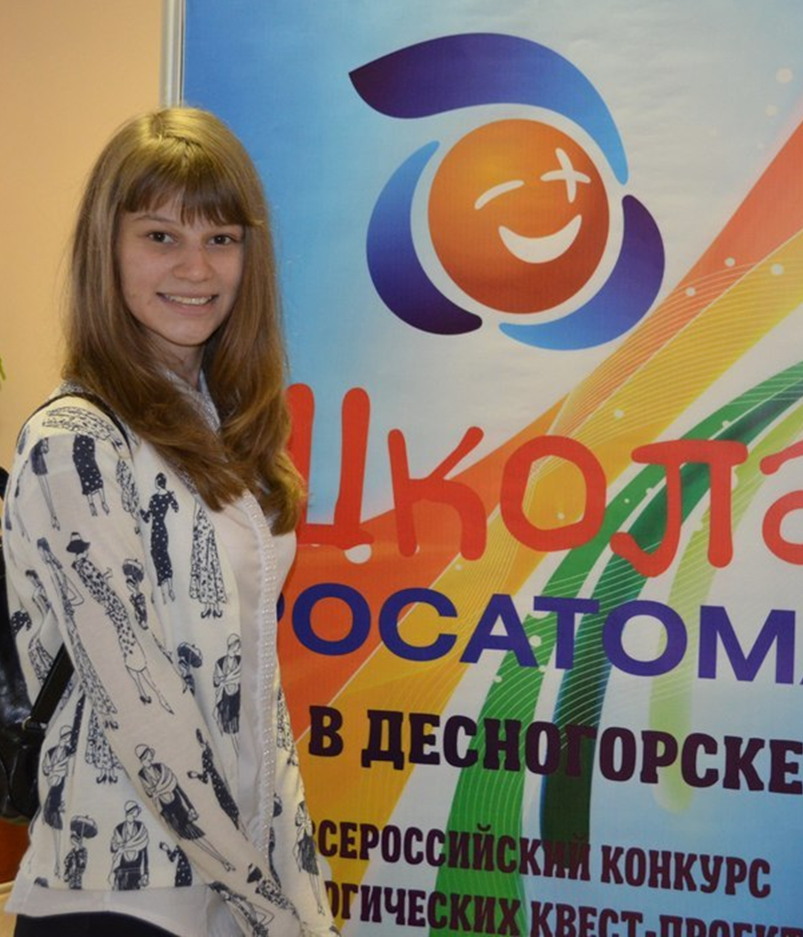
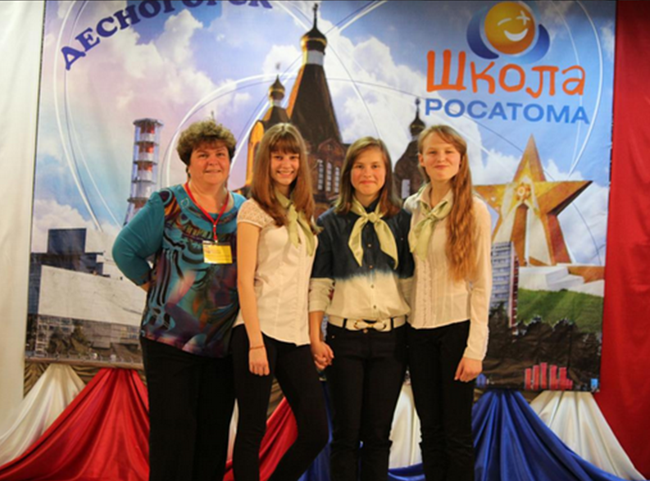
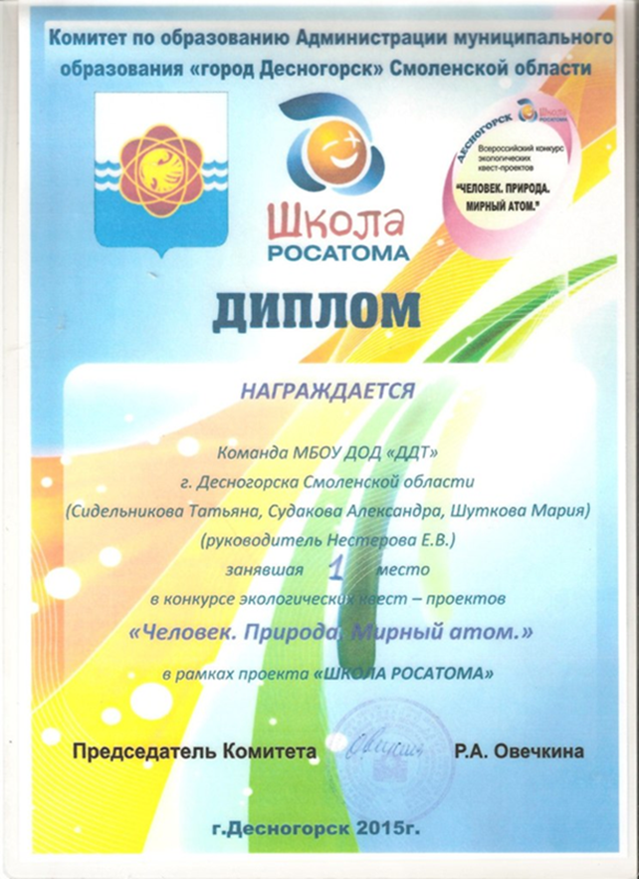
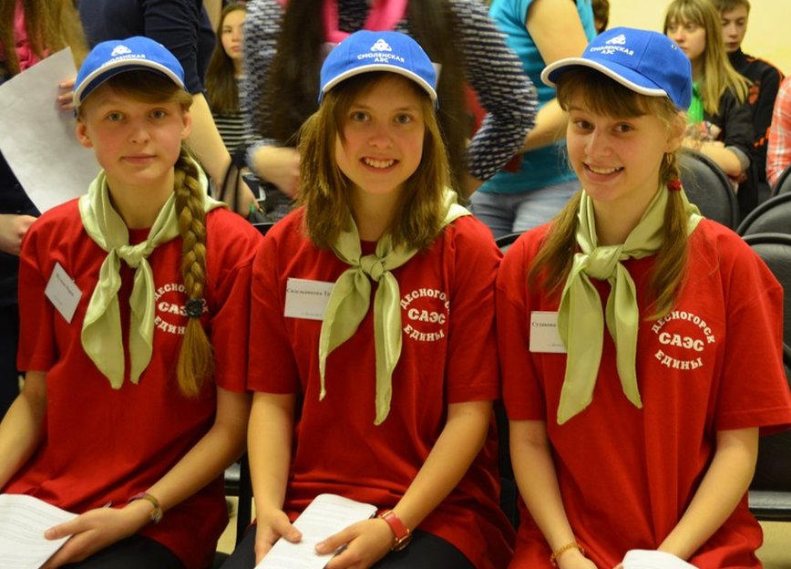
Я и «Школа Росатома»
С нашим квест-проектом мы стали первыми в своей номинации.
В 2015 году в рамках проекта «Школа Росатома» я участвовала в конкурсе экологических квест-проектов «Человек. Природа. Мирный атом».
Это была очень творческая и интересная работа. Благодаря этому проекту мы узнали много нового. Это помогло нам при создании нашей квест-игры и пригодится в будущем.

Slide 4
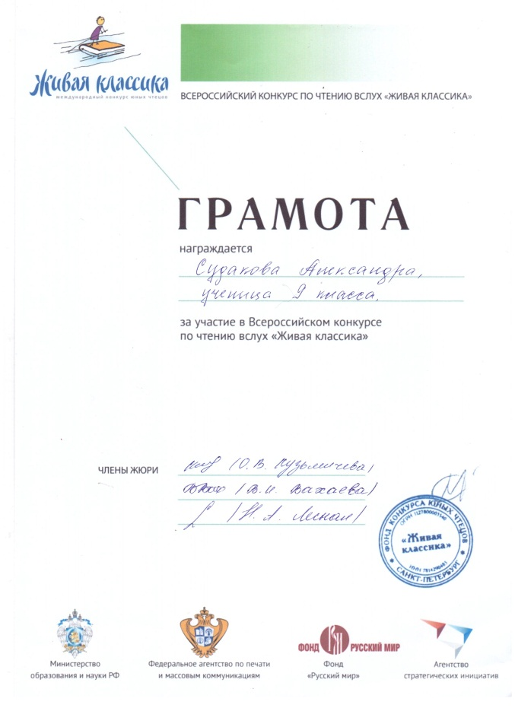
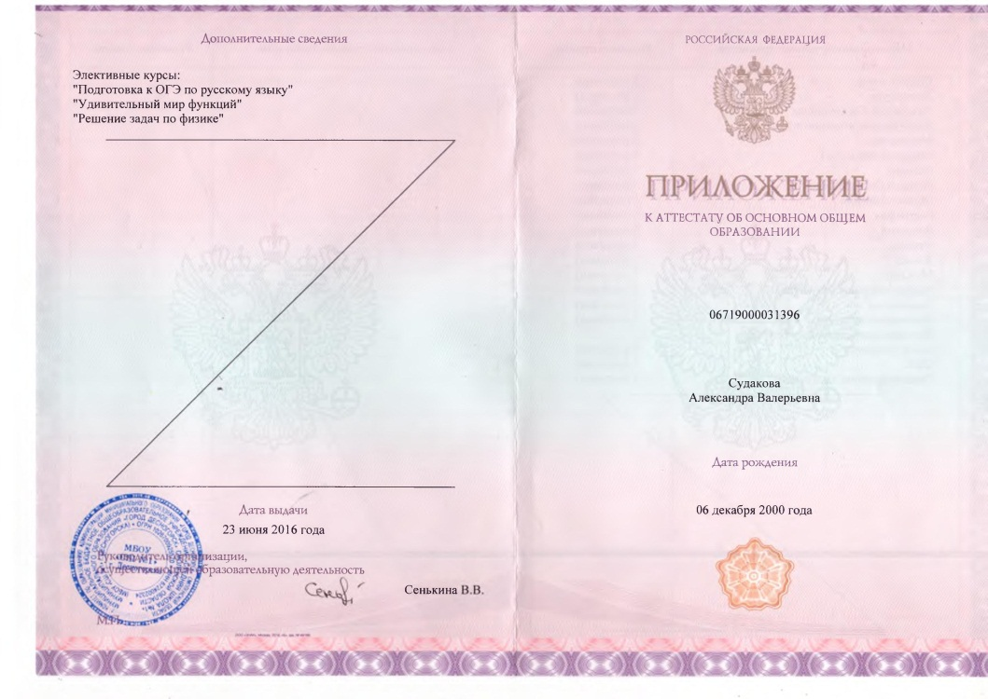
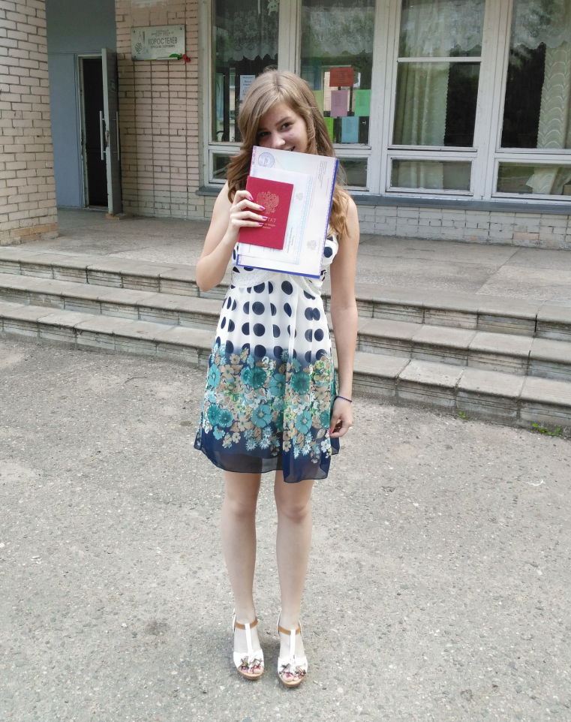
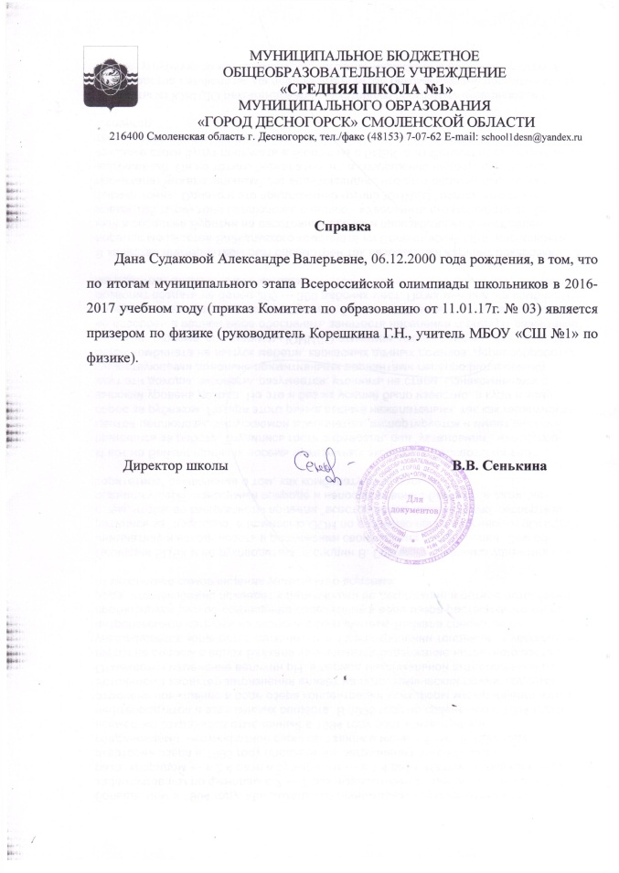
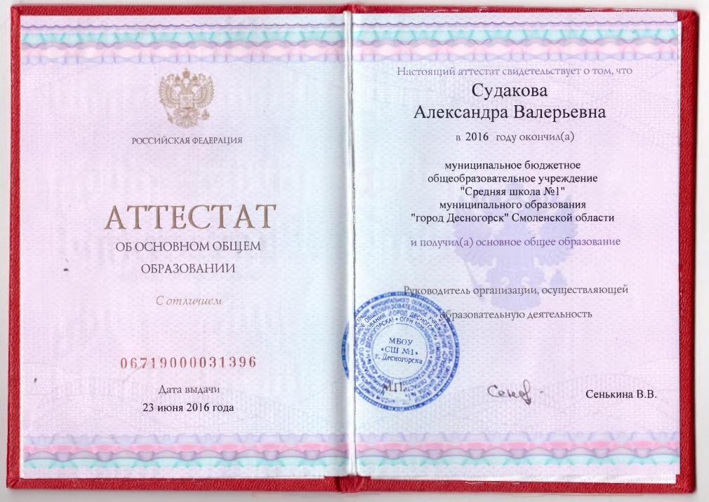
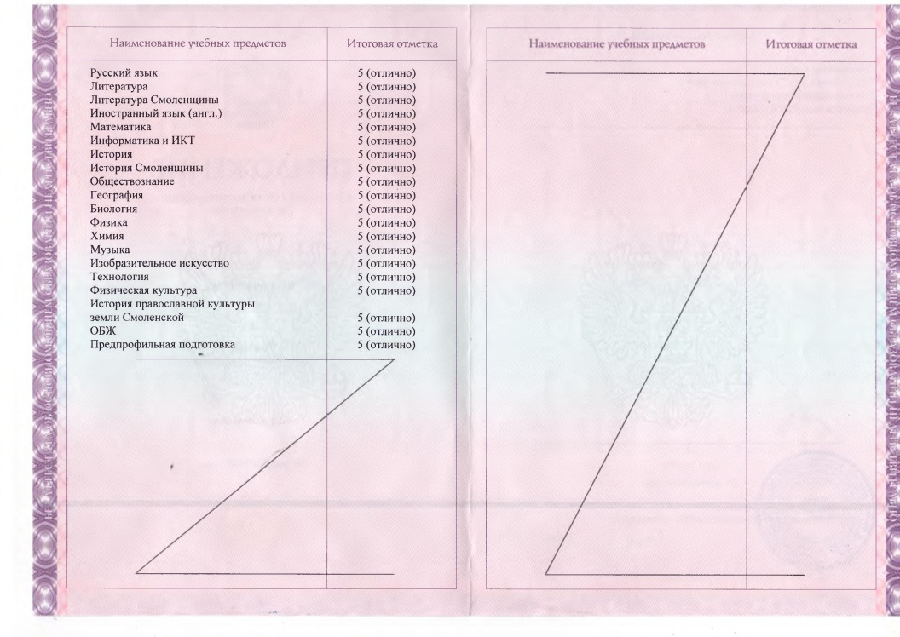
Мои достижения
С пятого класса являюсь отличницей. ОГЭ по русскому языку, математике, информатике и физике сдала на пятерки, а также получила свой заслуженный красный аттестат.
Пробуя себя в разных сферах, участвую в конкурсах чтецов, экологических конференциях, декадах наук и олимпиадах.

Slide 5
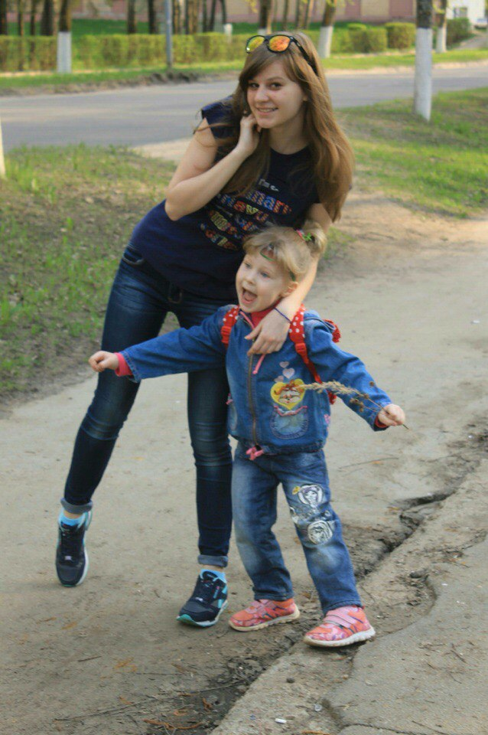
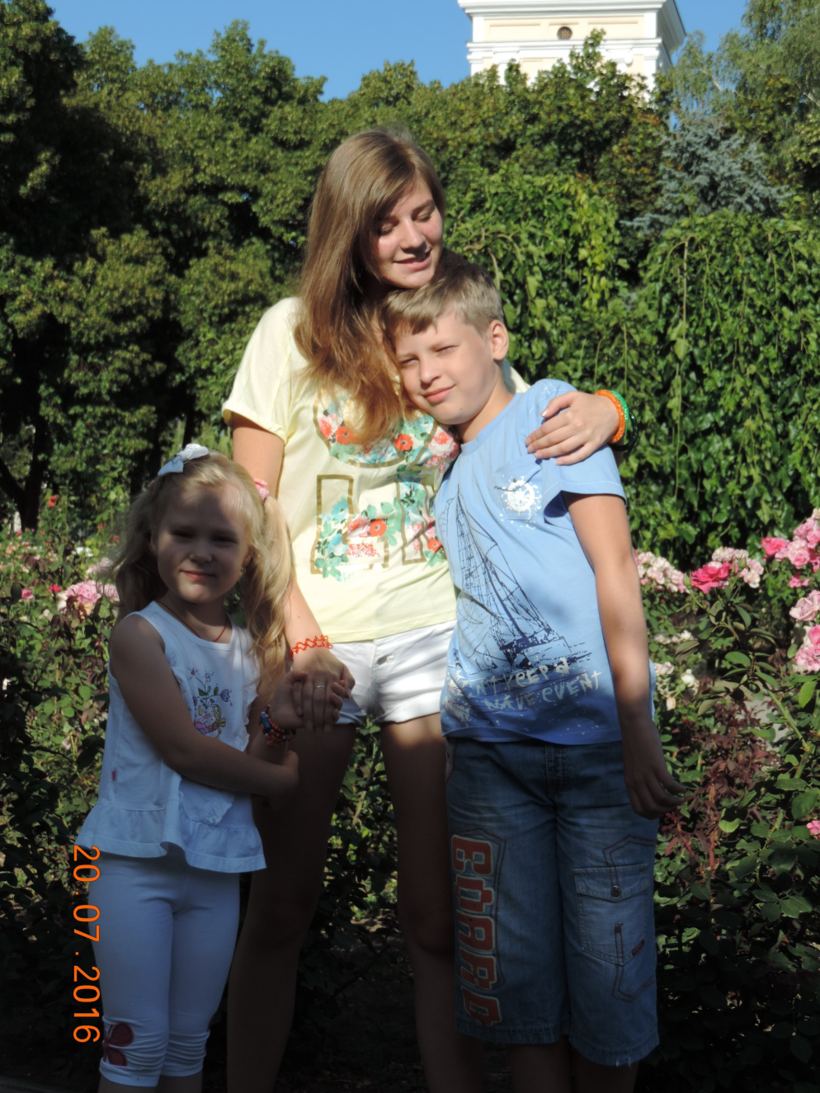
Мои увлечения
Хм, чем же я увлекаюсь? Я люблю узнавать новое, но особенно меня привлекают физика, книги, а теперь и журналистика.
Также я стараюсь больше времени уделять своей младшей сестренке и братику.

Slide 6
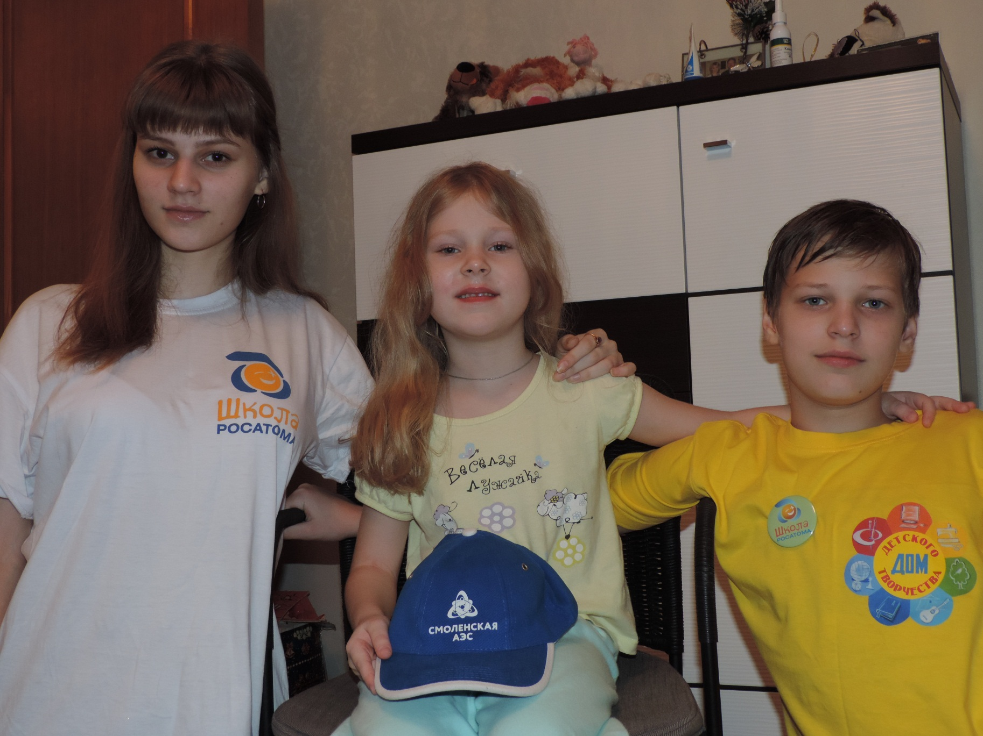
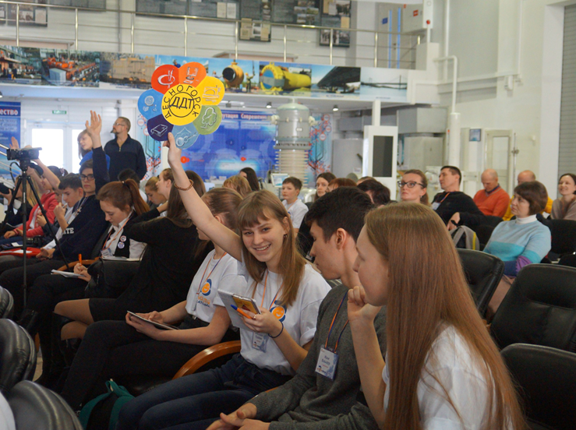
Большое спасибо Школе Росатома!
Благодаря участию в конкурсах Школы Росатома я узнала много нового и интересного. Росатом дает возможность пробовать себя в разных сферах, меняет взгляды на многие вещи, например, я никогда не думала, что заинтересуюсь журналистикой. С помощью этих конкурсов мы открываем новые возможности, которые помогут найти себя в будущем.
Спасибо за внимание До скорых встреч!
Все мы вместе…

